Slide 1

NHẬN DIỆN ĐỐI TƯỢNG TRONG REALTIME
ĐẠI HỌC KINH TẾ - KỸ THUẬT CÔNG NGHIỆP
HOÀNG ĐẮC HÙNG

Slide 2
MỤC TIÊU:
NHỮNG YÊU CẦU NHÓM CẦN BIẾT TRONG QUÁ TRÌNH NGHIÊN CỨU:
- TỔNG QUAN VỀ ARTIFICIAL INTELLIGENCE.
- MACHINE LEARNING.
- DEEP LEARNING.
- IMAGE CLASSIFICATION.
- AI MODEL.
- MẠNG NEURAL TÍCH CHẬP
- MẠNG CNN

Slide 3
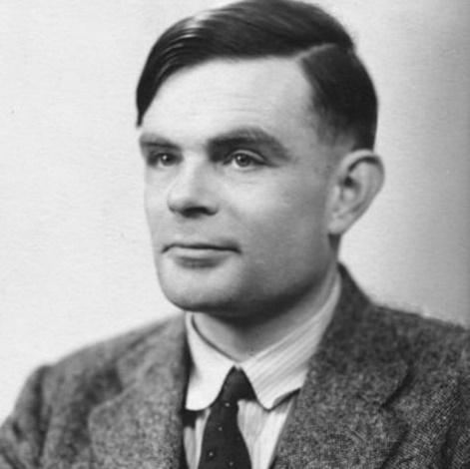
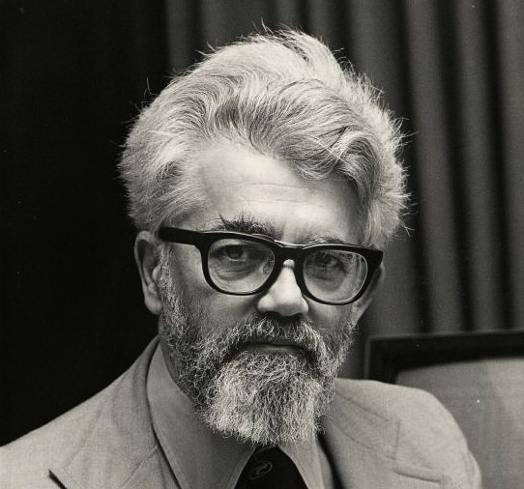
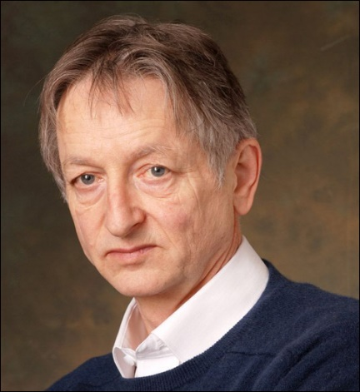
PHẦN 1:ARTIFICIAL INTELLIGENCE
AI (artificial intelligence) là gì ?
Lý luận, giải quyết vấn đề
Trong khoa học máy tính, trí tuệ nhân tạo hay AI (tiếng Anh: artificial intelligence), đôi khi được gọi là trí thông minh nhân tạo, là trí thông minh được thể hiện bằng máy móc, trái ngược với trí thông minh tự nhiên của con người
Đối với những vấn đề khó, các thuật toán bắt buộc phải có phần cứng đủ mạnh để thực hiện phép tính toán khổng lồ - để trải qua "vụ nổ tổ hợp": lượng bộ nhớ và thời gian tính toán có thể trở nên vô tận nếu giải quyết một vấn đề khó. Mức độ ưu tiên cao nhất là tìm kiếm các thuật toán giải quyết vấn đề.
Các nhà nguyên cứu AI tiêu biểu
Alan Turing
Boris Katz
Doug Lenat
Douglas Hofstadter
…
Alan Turing
John McCarthy
Boris Katz

Slide 4
PHẦN 1:ARTIFICIAL INTELLIGENCE
Các trường phái trí tuệ nhân tạo
Lập luận theo tình huống
Fuzzy System
Tính toán tiến hóa
Hệ chuyên gia
Mạng Bayes
Mạng Neutral
Trí tuệ nhân tạo dựa vào hành vi
Các phương pháp trong trí tuệ nhân tạo truyền thống
Các phương pháp trong trí tuệ tính toán
Trí tuệ nhân tạo (AI) chia thành hai trường phái tư duy: Trí tuệ nhân tạo truyền thống và và trí tuệ tính toán

Slide 5
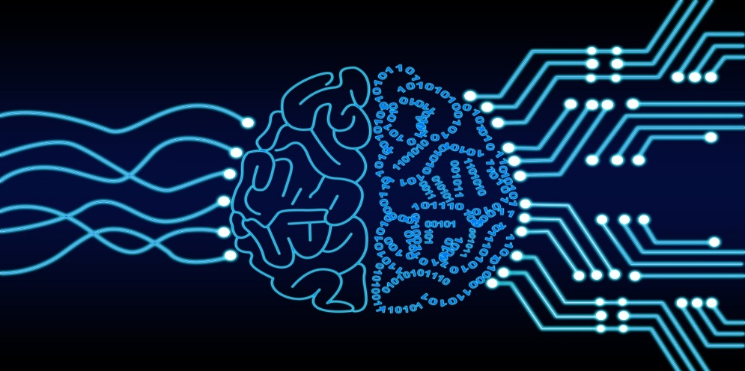
PHẦN 2: MACHINE LEARNING
Machine learning là gì ?
Machine learning (ML) hay máy học là một nhánh của trí tuệ nhân tạo (AI), nó là một lĩnh vực nghiên cứu cho phép máy tính có khả năng cải thiện chính bản thân chúng dựa trên dữ liệu mẫu (training data) hoặc dựa vào kinh nghiệm (những gì đã được học). Machine learning có thể tự dự đoán hoặc đưa ra quyết định mà không cần được lập trình cụ thể.
Phân loại Machine Learning
Supervised learing - học có giám sát
Unsupervised learing - học không giám sát
Semi - supervised learing - học bán giám sát
Deep learning - học sâu
Reinforce learing - học tăng cường

Slide 6
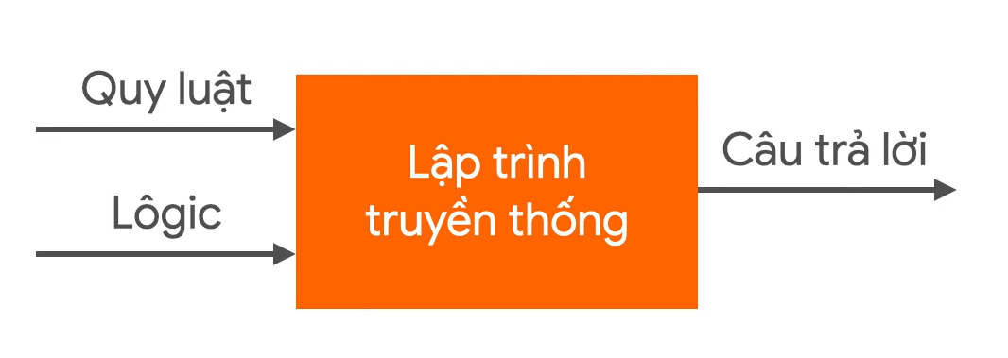
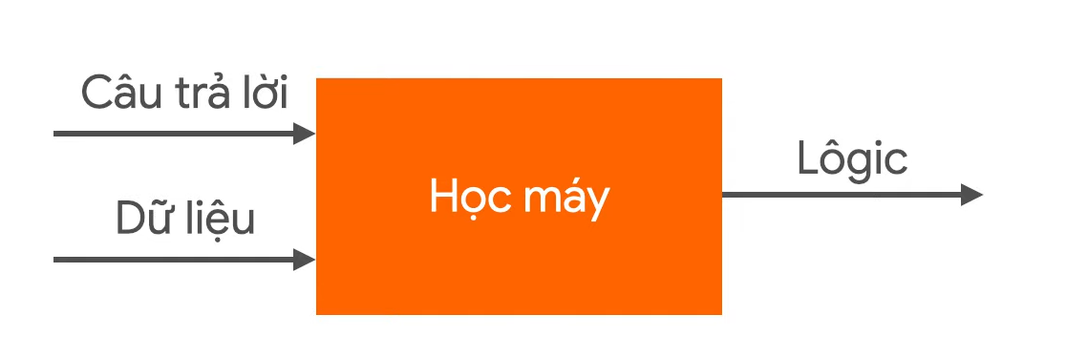
PHẦN 2: MACHINE LEARNING
Sự khác biệt giữa Machine learning với lập trình truyền thống
Với lập trình truyền thống: Chúng ta sẽ phải viết các logic này lên máy tính bằng ngôn ngữ lập trình để nhận diện, xử lý các dữ liệu này và trả về câu trả lời. Và điều đó không hề đơn giản, bởi số lượng dòng code để máy nhận diện cũng như xử lý các dữ liệu này là rất lớn, có khi lên đến hàng chục nghìn dòng code.
Với Machine Learning: chúng ta cho máy tính xem rất nhiều các dữ liệu hình ảnh cùng với câu trả lời cho mỗi hình ảnh. Và máy tính từ đó sẽ học được các logic , và nhận dạng được đối tượng mà chúng ta đang tìm

Slide 7
PHẦN 2: MACHINE LEARNING
Quy trình làm việc của Machine learning
Các bước trong machine learning workflow như sau:
Data Collection
thu thập dữ liệu
Preprocessing tiền xử lý
Training model
Huấn luyện mô hình
Evaluating model
Đánh giá mô hình
Improve
Cải thiện
Ứng dụng của Machine Learning
Tài chính – ngân hàng
Sinh học
Nông nghiệp
Tìm kiếm, trích xuất thông tin
Tự động hóa
Robotics
…

Slide 8
PHẦN 3: DEEP LEARNING
Định nghĩa Deep Learning
Cách thức vận hành Deep Learning
Deep Learning được tạm dịch là Học sâu hay thâm học. Đây được xem là một thuật toán dựa trên các ý tưởng đến từ não bộ thông qua việc tiếp thu rất nhiều tầng biểu đạt hay trừu tượng để có thể làm rõ nghĩa của các loại dữ liệu.
Xuất phát từ phương pháp của học máy: lập trình AI, Deep Learning cho phép chúng ta huấn luyện một AI có thể dự đoán được các đầu ra khi dựa vào một tập các đầu vào. Phương pháp có giám sát và không giám sát đều có thể sử dụng để huấn luyện.
Ứng dụng của Deep Learning
Deep Learning cho phép con người ứng dụng rất nhiều vấn đề thực tế, đồng thời mở rộng lĩnh vực tổng thể của AI. Ứng dụng này đã phá vỡ những cách thức làm việc của con người bằng cách làm tối ưu hóa các loại máy móc có thể hỗ trợ, thực hiện gần hoặc giống hệt con người. Deep Learning đã mang đến nhiều điều đặc biệt cho đời sống khi ứng dụng thành công các lĩnh vực như: công nghệ cao, nông nghiệp, điện tử, chăm sóc sức khỏe, quốc phòng,…

Slide 9
PHẦN 3: DEEP LEARNING
Ứng dụng của Deep Learning
Thông qua những tác vụ như thị giác máy tính, nhận dạng giọng nói, robot hoặc dịch máy thì hiệu suất của Deep Learning có thể vượt khá xa những hệ thống khác
Deep Learning cho phép con người ứng dụng rất nhiều vấn đề thực tế, đồng thời mở rộng lĩnh vực tổng thể của AI. Ứng dụng này đã phá vỡ những cách thức làm việc của con người bằng cách làm tối ưu hóa các loại máy móc có thể hỗ trợ, thực hiện gần hoặc giống hệt con người. Deep Learning đã mang đến nhiều điều đặc biệt cho đời sống khi ứng dụng thành công các lĩnh vực như: công nghệ cao, nông nghiệp, điện tử, chăm sóc sức khỏe, quốc phòng,…

Slide 10
PHẦN 3: DEEP LEARNING
Ưu và Nhược Điểm
ƯU ĐIỂM
Các thuật toán được sử dụng trong Deep Learning được tối ưu tốt hơn nhờ sự bùng nổ của Internet và khả năng phát triển mạnh mẽ từ khả năng tính toán của các thiết bị máy tính.
Deep Learning có độ chính xác cao, đảm bảo cho các thiết bị điện tử tiêu dùng có thể đáp ứng được mọi nhu cầu cũng như mong đợi của người dung
Khả năng nhận diện hình ảnh tốt, không chỉ xác định được đối tượng trong ảnh mà còn hiểu được nội dung và ngữ cảnh trong đó.
Deep Learning rất ưu tiên và chú trọng về độ an toàn đối với những mô hình xe “tự điều khiển”.
NHƯỢC ĐIỂM
Deep Learning luôn đòi hỏi một nguồn khủng các dữ liệu đầu vào để máy tính học hỏi. Quy trình này mất nhiều thời gian và sức mạnh xử lý mà chỉ có các Server chuyên nghiệp mới có thể làm được. Trường hợp không đủ dữ liệu đầu vào để xử lý, mọi thứ sẽ không thể diễn ra đúng như dự định của máy tính đưa ra.
Deep Learning chưa thể nhận biết được những thứ phức tạp. Bởi, kỹ thuật của Deep Learning hiện chưa đảm bảo tốt để trí tuệ nhân tạo có thể rút ra những kết luận một cách logic.

Slide 11
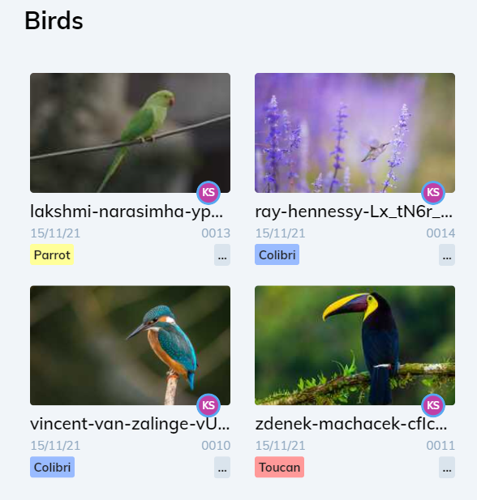
PHẦN 4: IMAGE CLASSIFICATION
Phân loại hình ảnh là gì ?
Phân loại Hình ảnh (thường được gọi là Nhận dạng Hình ảnh ) là nhiệm vụ liên kết một ( phân loại nhãn đơn) hoặc nhiều nhãn (phân loại nhiều nhãn) với một hình ảnh nhất định
Phân loại hình ảnh là một nhiệm vụ vững chắc để đánh giá các kiến trúc và phương pháp luận hiện đại trong lĩnh vực thị giác máy tính.
Phân loại hình ảnh bằng V7

Slide 12
PHẦN 4: IMAGE CLASSIFICATION
Phân loại ảnh
Phân loại nhãn đơn
- Phân loại nhãn đơn là nhiệm vụ phân loại phổ biến nhất trong Phân loại ảnh có giám sát.
- Như tên cho thấy, một nhãn hoặc chú thích có sẵn cho mỗi hình ảnh trong phân loại nhãn đơn. Do đó, mô hình xuất ra một giá trị hoặc dự đoán duy nhất cho mỗi hình ảnh mà nó nhìn thấy.
- Đầu ra từ mô hình là một vectơ có độ dài bằng số lớp và giá trị biểu thị điểm mà hình ảnh thuộc lớp này.
Phân loại nhiều nhãn
- Phân loại nhiều nhãn là một nhiệm vụ phân loại trong đó mỗi hình ảnh có thể chứa nhiều hơn một nhãn và một số hình ảnh có thể chứa tất cả các nhãn đồng thời.
- Nhiệm vụ phân loại đa nhãn tồn tại phổ biến trong lĩnh vực hình ảnh y tế nơi một bệnh nhân có thể mắc nhiều bệnh cần được chẩn đoán từ dữ liệu hình ảnh dưới dạng tia X.

Slide 13
PHẦN 4: IMAGE CLASSIFICATION
Phân loại hình ảnh hoạt đông như thế nào ?
Các cách phân loại hình ảnh hoạt động và phác thảo các bước người dùng cần thực hiện để đào tạo bộ phân loại hình ảnh của riêng người dùng bao gồm:
Thu thập dữ liệu
Mô hình
Tập huấn
Số liệu

Slide 14
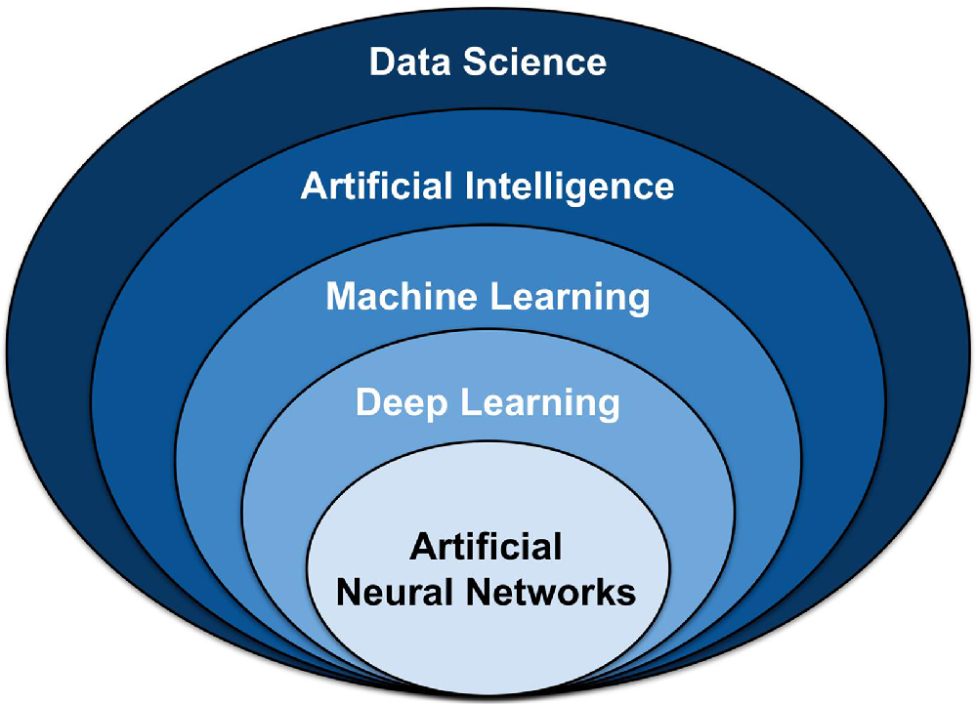
PHẦN 5: AI MODEL
Khái niệm về mô hình AI và mô hình ML ?
Mô hình AI
- AI hay Trí tuệ nhân tạo là một lĩnh vực con trong khoa học máy tính liên quan đến việc xây dựng các máy móc có thể mô phỏng trí thông minh của con người.
- Mô hình AI là một chương trình hoặc thuật toán sử dụng một tập hợp dữ liệu cho phép nó nhận ra các mẫu nhất định. Điều này cho phép nó đưa ra kết luận hoặc đưa ra dự đoán khi được cung cấp đầy đủ thông tin
Mô hình ML
- ML là một tập hợp con trong AI liên quan đến việc cung cấp cho máy móc khả năng học hỏi kinh nghiệm mà không cần phải được lập trình rõ ràng. Hay nói một cách đơn giản, ML hay máy học là một phần của AI.
Trí tuệ nhân tạo (AI) bao gồm lĩnh vực con là Học máy.

Slide 15
PHẦN 5: AI MODEL
Các mô hình AI phổ biến nhất
Mô hình AI # 1: Hồi quy tuyến tính
Mô hình AI # 2: Mạng thần kinh sâu
Mô hình AI # 3: Hồi quy logistic
Mô hình AI # 4: Cây quyết định
Mô hình AI # 5: Phân tích Phân biệt Tuyến tính
Mô hình AI # 6: Naive Bayes
Mô hình AI # 7: Máy Vector Hỗ trợ
Mô hình AI # 8: Học lượng tử hóa vectơ
Mô hình AI # 9: K-Láng giềng gần nhất
Mô hình AI # 10: Khu rừng ngẫu nhiên

Slide 16
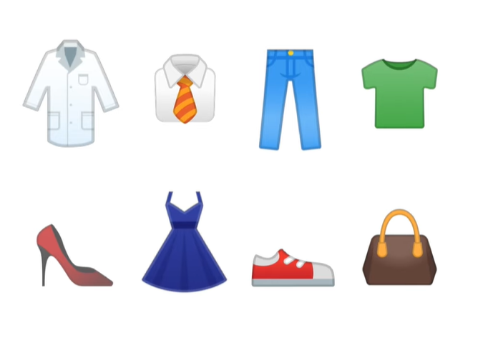
PHẦN 6: NEURAL TÍCH CHẬP
Ví dụ: chúng ta khi nhìn vào ảnh này có thể đoán được ngay có bao nhiêu chiếc giày.
Thử tượng tượng những người chưa nhìn thấy giày bao giờ thì làm thể nào để chúng ta có thể giải thích cho họ khái niệm giày là gì.
Khi họ khi nhìn vào ảnh có thể hiểu sai là cứ màu đỏ thì là giày bởi vì họ mới chỉ nhìn thấy 2 chiếc giày và cả 2 đều màu đỏ.

Slide 17
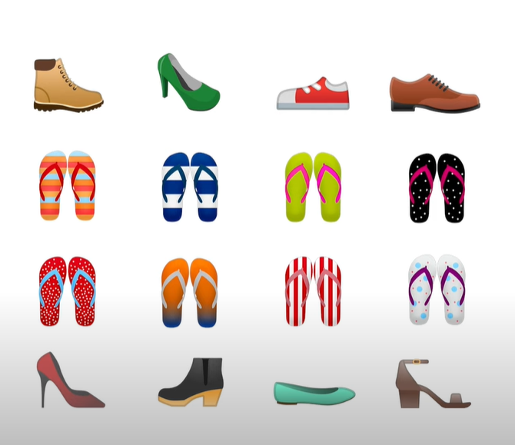
PHẦN 6: NEURAL TÍCH CHẬP
Thế nhưng tại sao chúng ta lại có thể nhìn là biết ngay đâu là giày ?.
Bởi vì trước đó chúng ta đã được nhìn thấy rất nhiều về giày rồi, nên chúng ta đã học được khái niệm giày là gì.
Suy luận tương tự khi chúng ta cho máy tính xem rất nhiều ảnh về giày khác nhau thì máy tính cũng sẽ nhận biết được đâu là giày.
Đó là khi chúng ta cần đến Neural Network

Slide 18
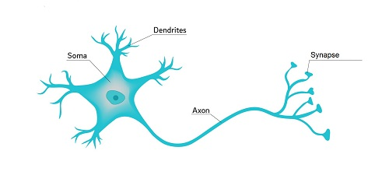
PHẦN 6: NEURAL TÍCH CHẬP
Vậy Neural Network là gì ?
Neural Network đọc tiếng việt là Mạng nơ-ron nhân tạo, đây là một chuỗi những thuật toán được đưa ra để tìm kiếm các mối quan hệ cơ bản trong tập hợp các dữ liệu. Thông qua việc bắt bước cách thức hoạt động từ não bộ con người.

Slide 19
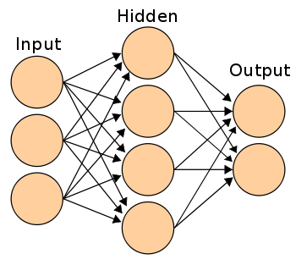
PHẦN 6: NEURAL TÍCH CHẬP
Neural network gồm có một nhóm các neural nhân tạo (nút) nối với nhau, và xử lý thông tin bằng cách truyền theo các kết nối và tính giá trị mới tại các nút (cách tiếp cận connectionism đối với tính toán). Trong nhiều trường hợp, mạng neural nhân tạo là một hệ thống thích ứng(adaptive system) tự thay đổi cấu trúc của mình dựa trên các thông tin bên ngoài hay bên trong chảy qua mạng trong quá trình học.
Trong thực tế sử dụng, nhiều mạng neural là các công cụ mô hình hóa dữ liệu thống kê phi tuyến. Chúng có thể được dùng để mô hình hóa các mối quan hệ phức tạp giữa dữ liệu vào và kết quả hoặc để tìm kiếm các dạng mẫu trong dữ liệu.

Slide 20
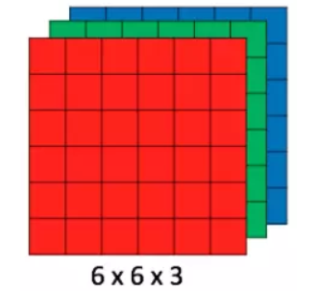
PHẦN 7: MẠNG TÍCH CHẬP CNN
Giới thiệu
Trong mạng neural, mô hình mạng neural tích chập (CNN) là 1 trong những mô hình để nhận dạng và phân loại hình ảnh. Trong đó, xác định đối tượng và nhận dạng khuôn mặt là 1 trong số những lĩnh vực mà CNN được sử dụng rộng rãi.
CNN phân loại hình ảnh bằng cách lấy 1 hình ảnh đầu vào, xử lý và phân loại nó theo các hạng mục nhất định (Ví dụ: Chó, Mèo, Hổ, ...). Máy tính coi hình ảnh đầu vào là 1 mảng pixel và nó phụ thuộc vào độ phân giải của hình ảnh. Dựa trên độ phân giải hình ảnh, máy tính sẽ thấy H x W x D (H: Chiều cao, W: Chiều rộng, D: Độ dày). Ví dụ: Hình ảnh là mảng ma trận RGB 6x6x3 (3 ở đây là giá trị RGB)

Slide 21
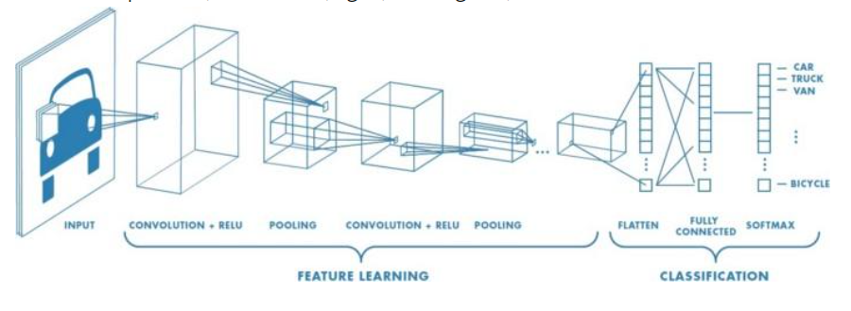
PHẦN 7: MẠNG TÍCH CHẬP CNN
Về kỹ thuật, mô hình CNN để training và kiểm tra, mỗi hình ảnh đầu vào sẽ chuyển nó qua 1 loạt các lớp tích chập với các bộ lọc (Kernals), tổng hợp lại các lớp được kết nối đầy đủ (Full Connected) và áp dụng hàm Softmax để phân loại đối tượng có giá trị xác suất giữa 0 và 1. Hình dưới đây là toàn bộ luồng CNN để xử lý hình ảnh đầu vào và phân loại các đối tượng dựa trên giá trị.

Slide 22
CẢM ƠN THẦY CÔ VÀ CÁC BẠN ĐÃ LẮNG NGHE

